Slide 1





Slide 2


Slide 3




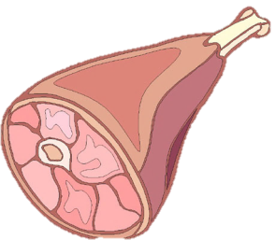




TÌM THỨC ĂN CHO CÁC LOÀI VẬT
Notes:
Dẫn dắt: Các con vật đều rất đói bụng rồi, chúng ta hãy cùng đi tìm thức ăn về cho chúng nhé!
Click vào con vật để đến câu hỏi
Tại slide câu hỏi, click vào con vật để quay về slide này.
Click vào Mặt trời để đến bài học

Slide 4

Đặt tính rồi tính:
4,6 x 15
4,6
x
1 5
23 0
46
69,0

Slide 5
Đặt tính rồi tính:
3,18 x 3
3,18
x
3
9,54

Slide 6

Muốn nhân một số thập phân với một số tự nhiên, ta làm như sau:
Nhân như nhân các số tự nhiên.
Muốn nhân một số thập phân với
một số tự nhiên, ta làm như thế nào?
Đếm xem trong phần thập phân của các số
thập phân có bao nhiêu chữ số rồi dùng dấu phẩy tách ở tích ra bấy nhiêu chữ số kể từ
phải sang trái.

Slide 8


Slide 9

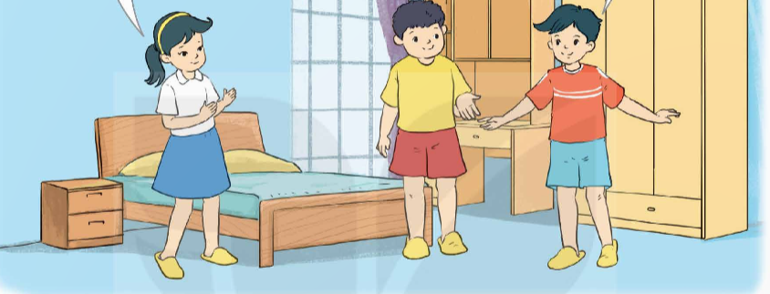
NHÂN MỘT SỐ THẬP PHÂN VỚI MỘT SỐ THẬP PHÂN
a)
Phòng này có diện tích bao nhiêu mét vuông vậy Nam?
Các cậu tính nhé! Phòng này có chiều dài 4,3 m, chiều rộng 3,6 m.
Đây là phòng của cậu ạ? Phòng này rộng thế!
4,3 x 3,6 = ? (m² )

Slide 10

4,3 x 3,6 = ? (m² )
Ta có: 4,3 m = 43 dm;
43
36
x
3,6 m = 36 dm
258
129
1548
(dm²)
Vậy 4,3 x 3,6 = 15,48 (m²)

Slide 11
Ta đặt tính rồi tính như sau:
4,3
3,6
Đặt tính và thực hiện phép nhân như nhân hai số tự nhiên.
x
Đếm được tất cả hai chữ số ở phần thập phân của hai thừa số, ta dùng dấu phẩy tách ở tích ra hai chữ số kể từ phải sang trái.
258
129
15,48

Slide 12
b) 6,8 x 0,52 = ?
Ta đặt tính rồi tính như sau:
6,8
0,52
Muốn nhân một số thập phân với một số thập phân ta làm như sau:
Đặt tính và thực hiện phép nhân như nhân hai số tự nhiên.
Đếm được tất cả ba chữ số ở phần thập phân của hai thừa số, ta dùng dấu phẩy tách ở tích ra ba chữ số kể từ phải sang trái.
x
136
340
3,536

Slide 13

Quy tắc: Muốn nhân một số thập phân với một số thập phân ta làm như sau:
Đặt tính và thực hiện phép nhân như nhân hai số tự nhiên.
Đếm trong phần thập phân của cả hai thừa số có bao nhiêu chữ số thì dùng dấu phẩy tách ở tích ra bấy nhiêu chữ số kể từ phải sang trái.

Slide 14


Slide 15
1
Đặt tính rồi tính
7,5 x 3,4
21,9 x 5,1
8,41 x 2,5
3,08 x 0,73
7,5
3,4
21,9
5,1
8,41
2,5
3,08
0,73
x
x
x
x
300
219
4205
924
225
1095
1682
2156
25,50
111,69
21,025
2,2484

Slide 16
2
Cho biết 64 × 57 = 3 648. Không thực hiện tính, hãy tìm các tích sau:
a) 6,4 × 0,57 | b) 6,4 × 5,7 | c) 0,64 × 0,57
a) Kết quả phép nhân ở câu a nhỏ hơn kết quả của phép nhân đã cho 1 000 lần, ta dùng dấu phẩy tách ra ở tích của phép nhân đã cho 3 chữ số kể từ phải sang trái:
6,4 × 0,57 = 3,648.
b) Kết quả phép nhân ở câu b nhỏ hơn kết quả của phép nhân đã cho 100 lần, ta dùng dấu phẩy tách ra ở tích của phép nhân đã cho 2 chữ số kể từ phải sang trái:
6,4 × 5,7 = 36,48.
Kết quả phép nhân ở câu c nhỏ hơn kết quả của phép nhân đã cho 10 000 lần, ta dùng dấu phẩy tách ra ở tích của phép nhân đã cho 4 chữ số kể từ phải sang trái và thêm chữ số 0 vào phần nguyên:
0,64 × 0,57 = 0,3648

Slide 17


Slide 18
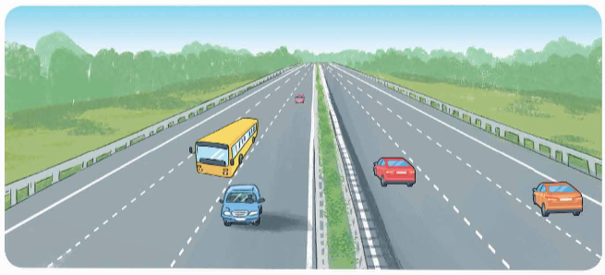
3
Một ô tô đi trên đường cao tốc, mỗi giờ đi được 84,5 km. Hỏi trong 1,2 giờ ô tô đó đi được bao nhiêu ki-lô-mét?
Bài giải:
Trong 1,2 giờ ô tô đó đi được số ki-lô-mét là:
84,5 × 1,2 = 101,4 (km)
Đáp số: 101,4 km

Slide 19


Em hãy nêu cách thực hiện phép nhân một số thập với một số thập phân.
Muốn nhân một số thập phân với một số thập phân, ta làm như sau:
Nhân như nhân các số tự nhiên.
Đếm xem trong phần thập phân của cả hai thừa số có bao nhiêu chữ số rồi dùng dấu phẩy tách ở tích ra bấy nhiêu chữ số kể từ phải sang trái.

